Slide 1
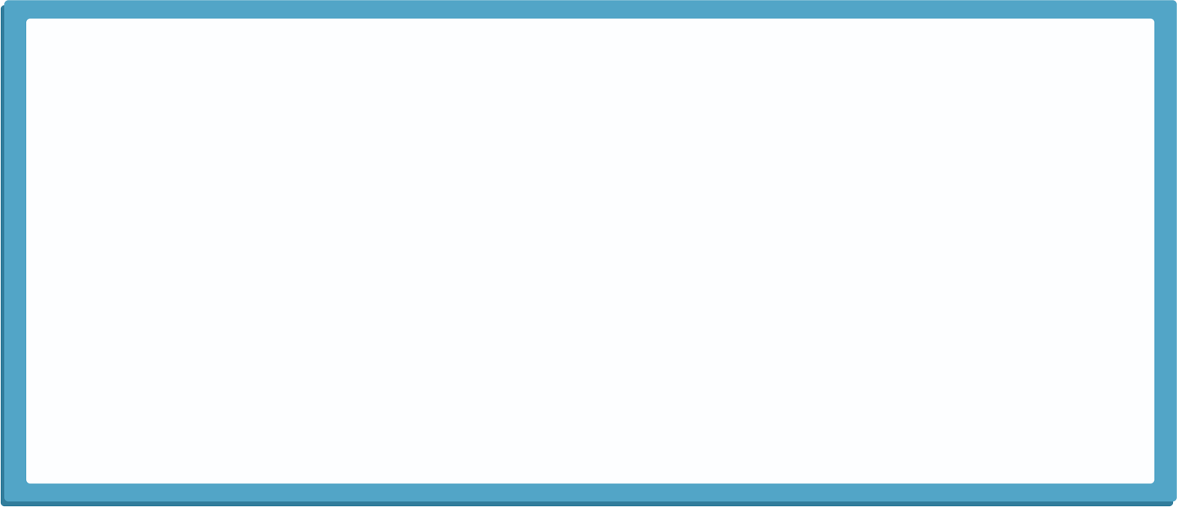
БУ ДО Омская областная станция юных техников
Технопарк
Мегаметалл 1.0
Робот для переработки металла
Выполнил:
Бетехтин Г.О.
ученик 2 класса
Руководитель:
Павлова Н.С.
педагог д.о.
Омск-2020

Slide 2
Цели и задачи:
Цель: создание модели металлопереработчика из конструктора Лего
Придумать тему и найти материал
Задачи:
Создать и модернизировать модель
Представить ее на конкурсе

Slide 3
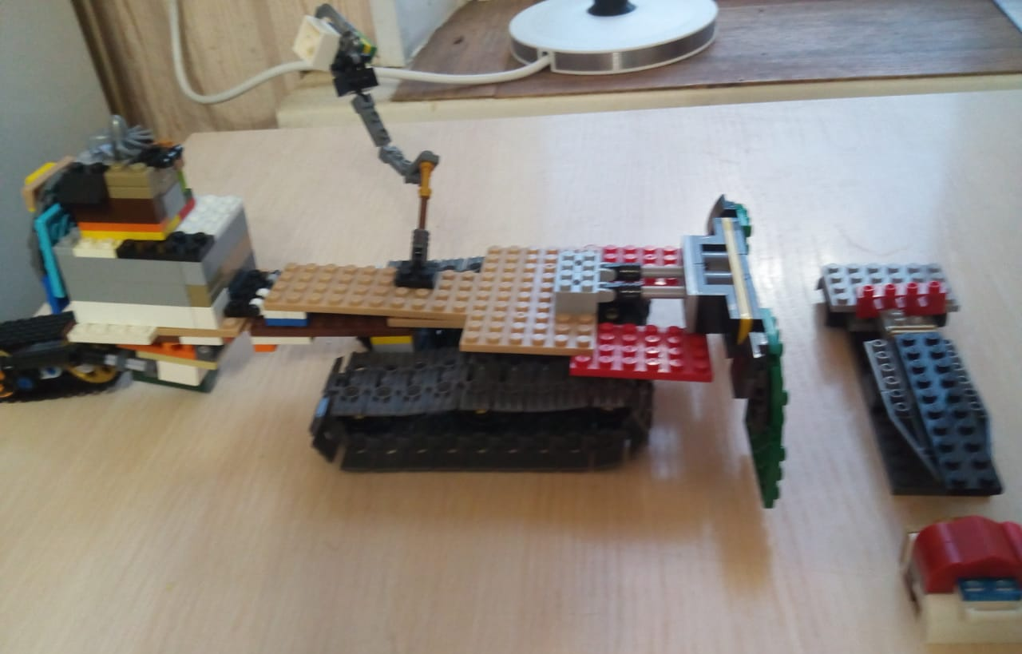
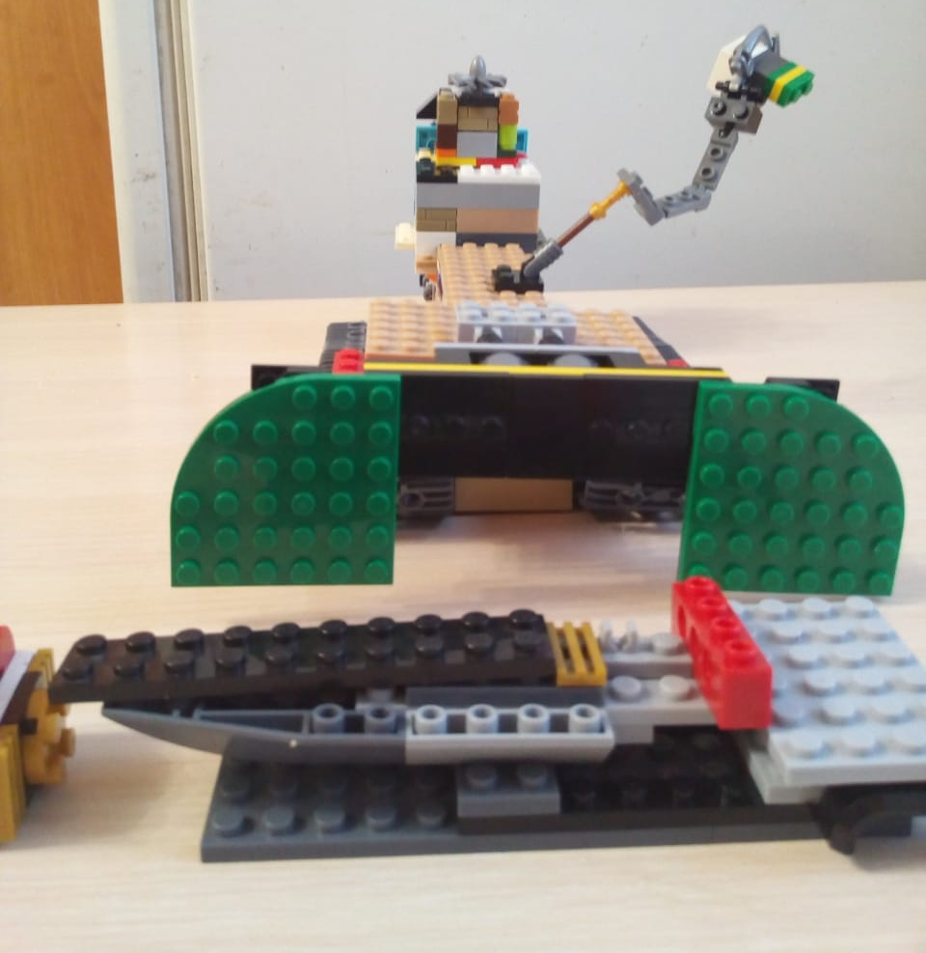
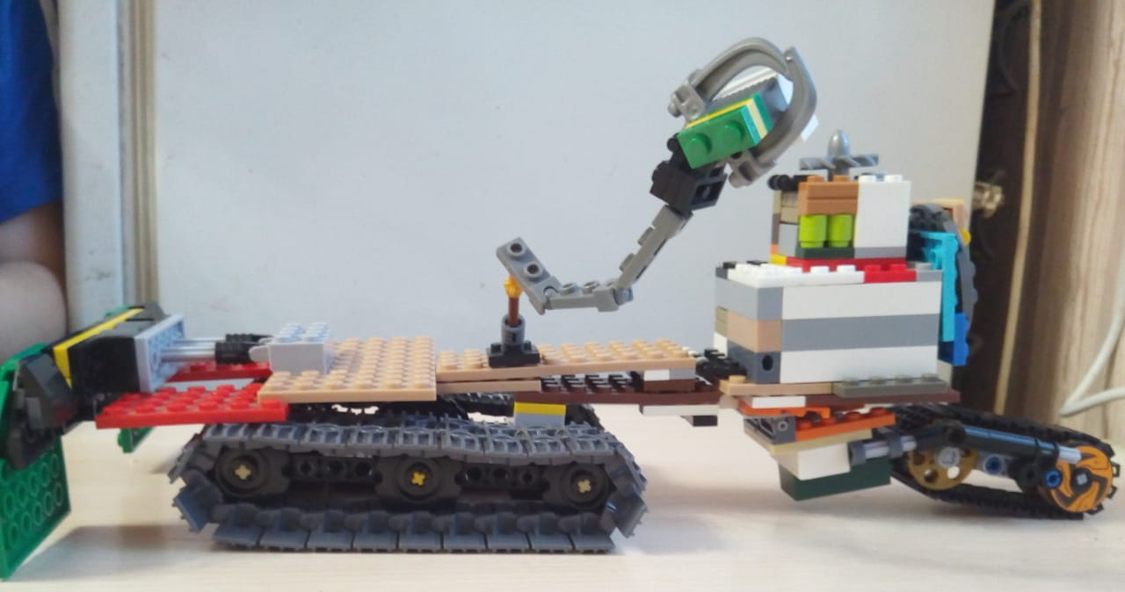
Описание проекта:
Поступающий мусор притягивается 2 магнитами, для этой же цели дополнительно имеется ковш. Потом манипулятор доставляет металлический мусор в мусороперерабатыватель. После переработки бак при помощи пружины выталкивается и по конвейеру доставляется на склад. Работает на экологическом аккумуляторе, заряжаемом ветряным мотором. После самоизоляции я хочу модернизировать свою модель, добавить к ней мотор и датчик движения.

